Slide 1
EGPCE
Educação Corporativa

Slide 2
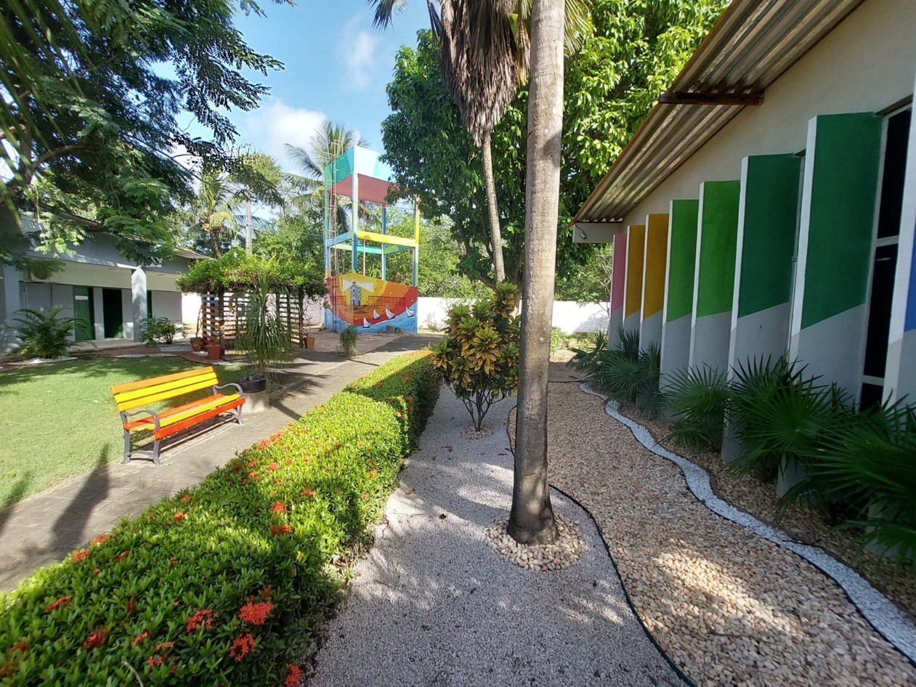
A EGPCE
Escola de Gestão Pública do Estado do Ceará
Criada em 2009
Vinculada à Secretaria do Planejamento e Gestão - Seplag
Missão
Desenvolver o processo educacional em gestão pública, com vistas ao aprimoramento das competências dos atores públicos, possibilitando a melhoria da prestação dos serviços ao cidadão.

Slide 3
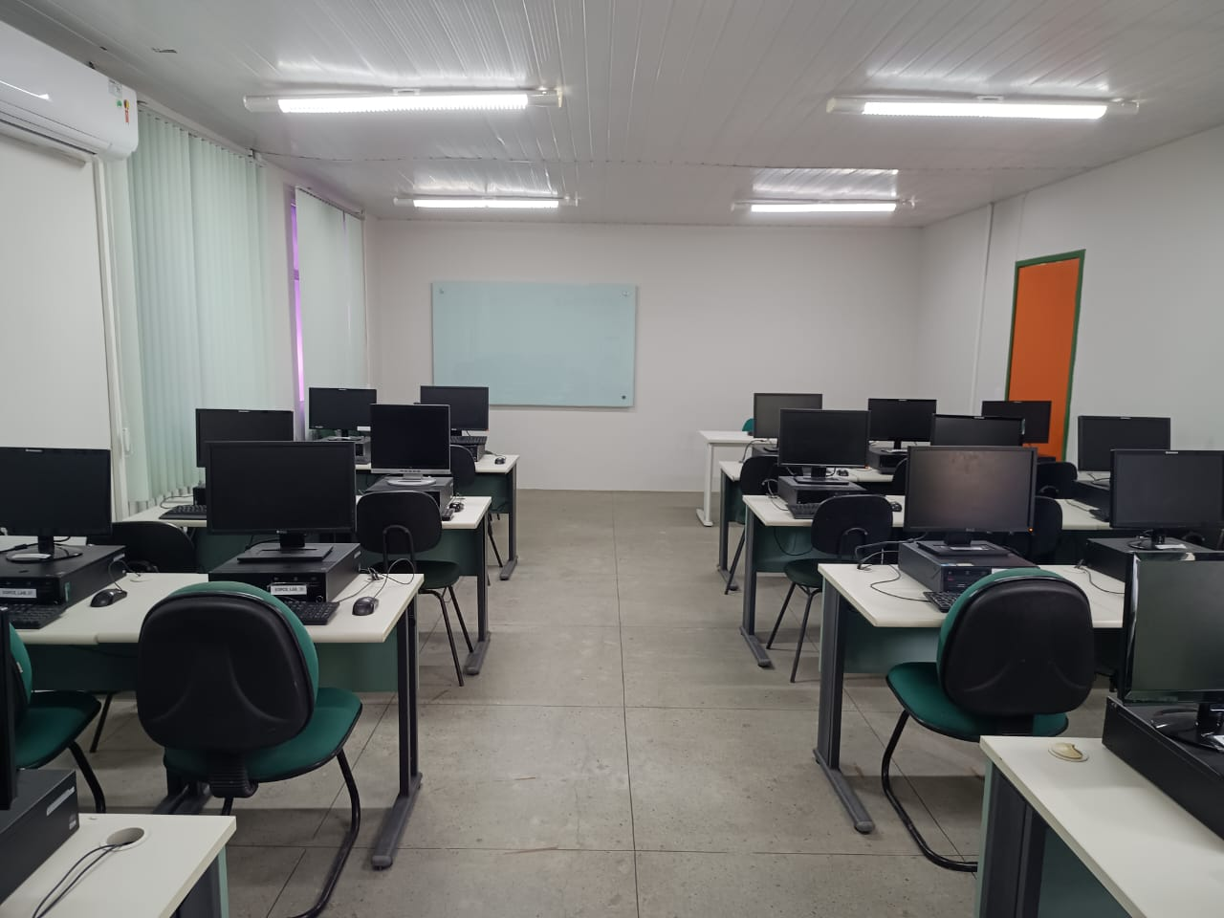
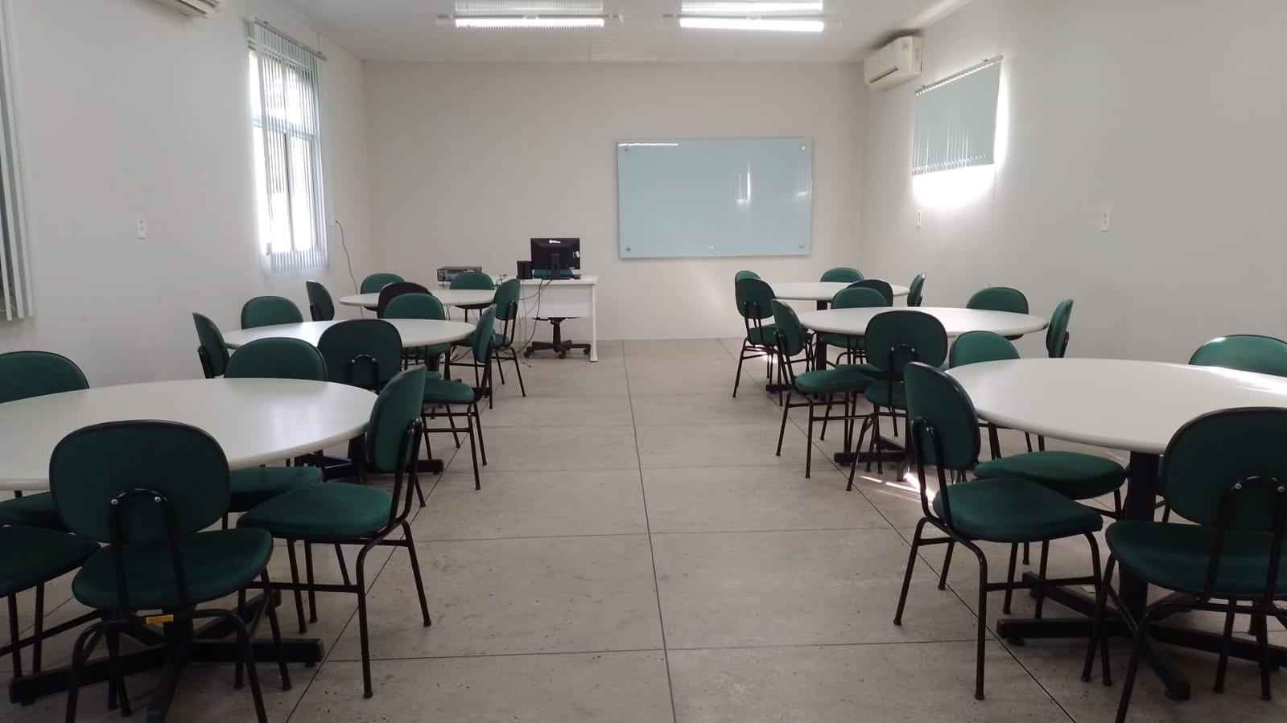
ESTRUTURA FÍSICA
2 Laboratórios de Informática
3 Salas de aulas
2 Salas para trabalhos em grupo
1 Sala multiuso
1 Auditório
1 Espaço de convivência
Estacionamento amplo

Slide 4
PROGRAMA DE FORMAÇÃO
Visa adequar as competências dos servidores e empregados públicos aos objetivos das instituições. Por meio dele, são realizadas formações nas modalidades: presencial, a distância, remoto online e híbrido.
Eixos Temáticos
Administrativo-financeiro
Previdência
Gestão e Desenvolvimento de Pessoas
Desenvolvimento Sustentável
Políticas Públicas
Planejamento, Orçamento e Finanças
Modernização Organizacional
Controle Interno
Tecnologia da Informação e Comunicação

Slide 5
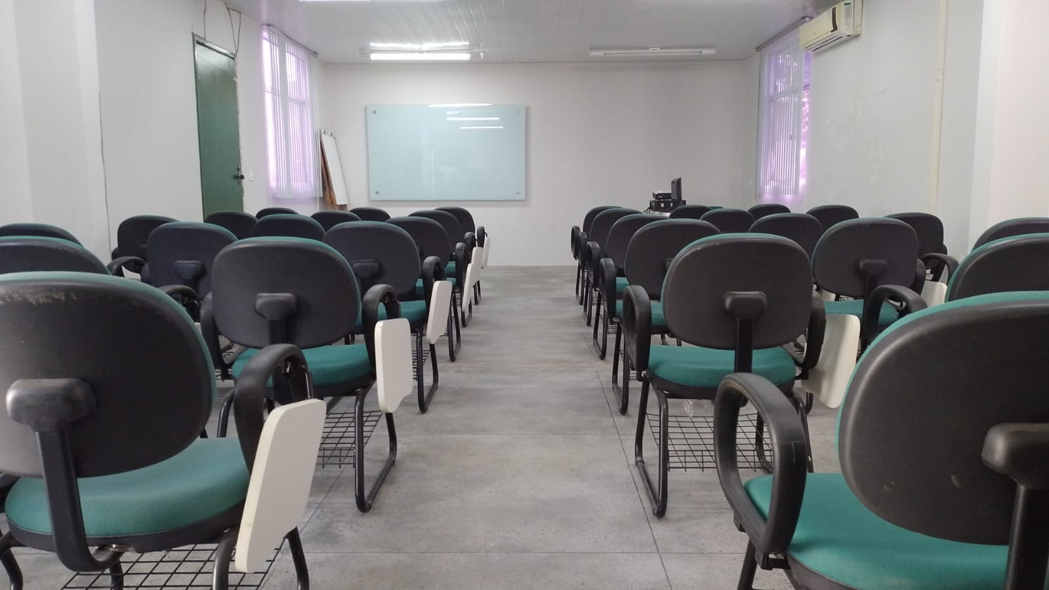
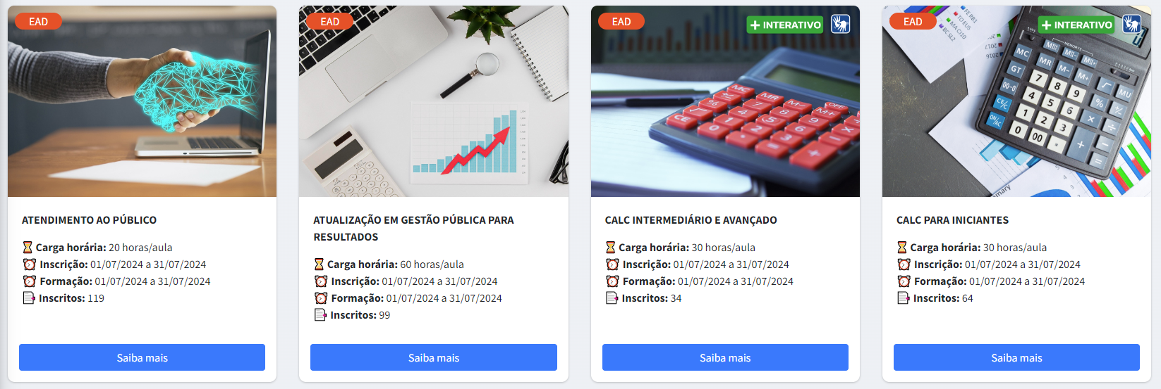
MODALIDADES DE ENSINO
Presencial
Remoto Online
EaD
Híbrida

Slide 6
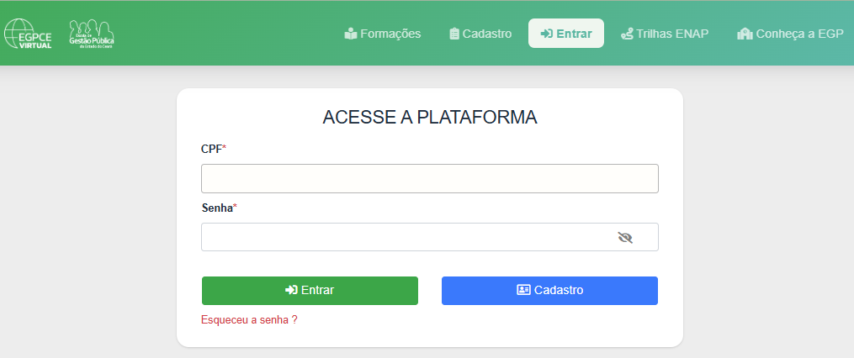
EGPCE VIRTUAL
escola.egp.ce.gov.br
Plataforma de acesso e inscrição nas formações disponibilizadas pela EGPCE nas diversas modalidades.

Slide 7
TRILHAS DE APRENDIZAGEM

Slide 8
TRILHAS DE APRENDIZAGEM ENAP
PARCERIA
MODALIDADE
Educação a Distância (EaD)
PÚBLICO-ALVO
Lideranças e Servidores Estaduais e Municipais do Ceará

Slide 9
TRILHAS DE APRENDIZAGEM EGPCE
MODALIDADE
Educação a Distância (EaD)
01
Liderança e Gestão de Equipes
Inteligência Emocional e Trabalho em Equipe
Técnica de Negociação de Conflitos
Gestão do Tempo
02
Serviço Público e Sociedade
Atendimento ao Público
Ética e Serviço Público
Controle Social
03
Gestão para Resultados
Atualização em Gestão Pública para Resultados
Elaboração e Gestão de Indicadores na Gestão Pública
Gestão por Processos com Foco em Riscos
04
Gestão de Projetos e Indicadores na Gestão Pública
Guia Metodológico de Formulação de Agendas Estratégicas Setoriais
Gestão de Projetos
Elaboração e Gestão de Indicadores na Gestão Pública

Slide 10
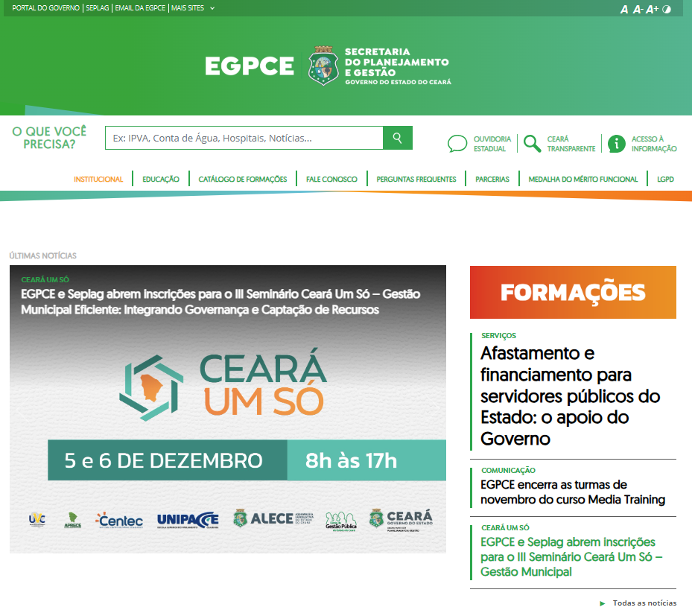
COMO ACESSAR?
egp.ce.gov.br

Slide 11
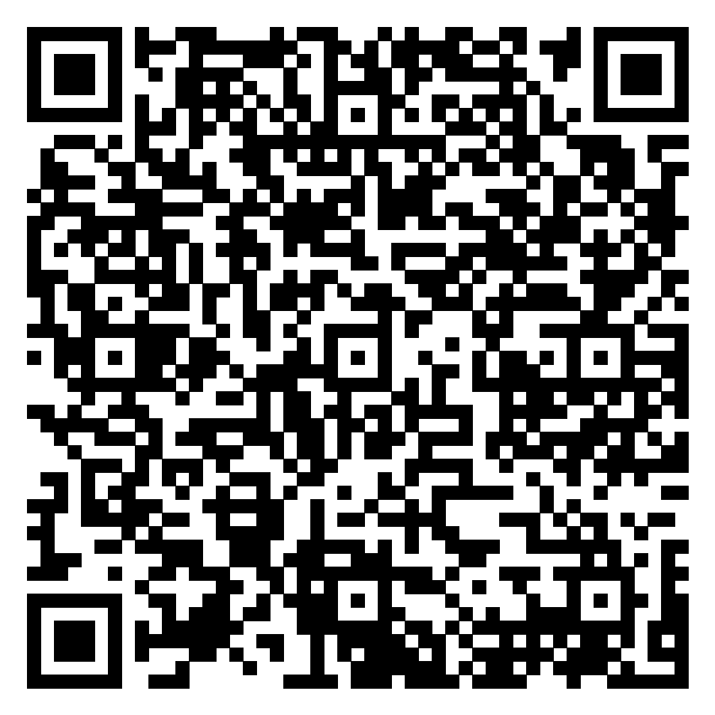
COMO ACESSAR?
escola.egp.ce.gov.br
ACESSE AQUI:

Slide 12
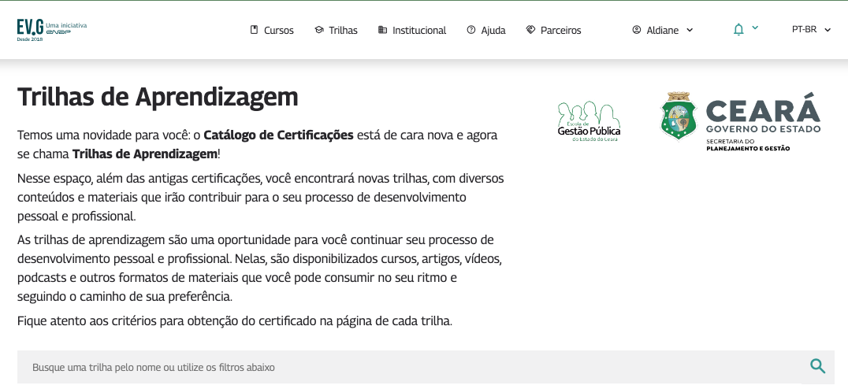
COMO ACESSAR?

Slide 13
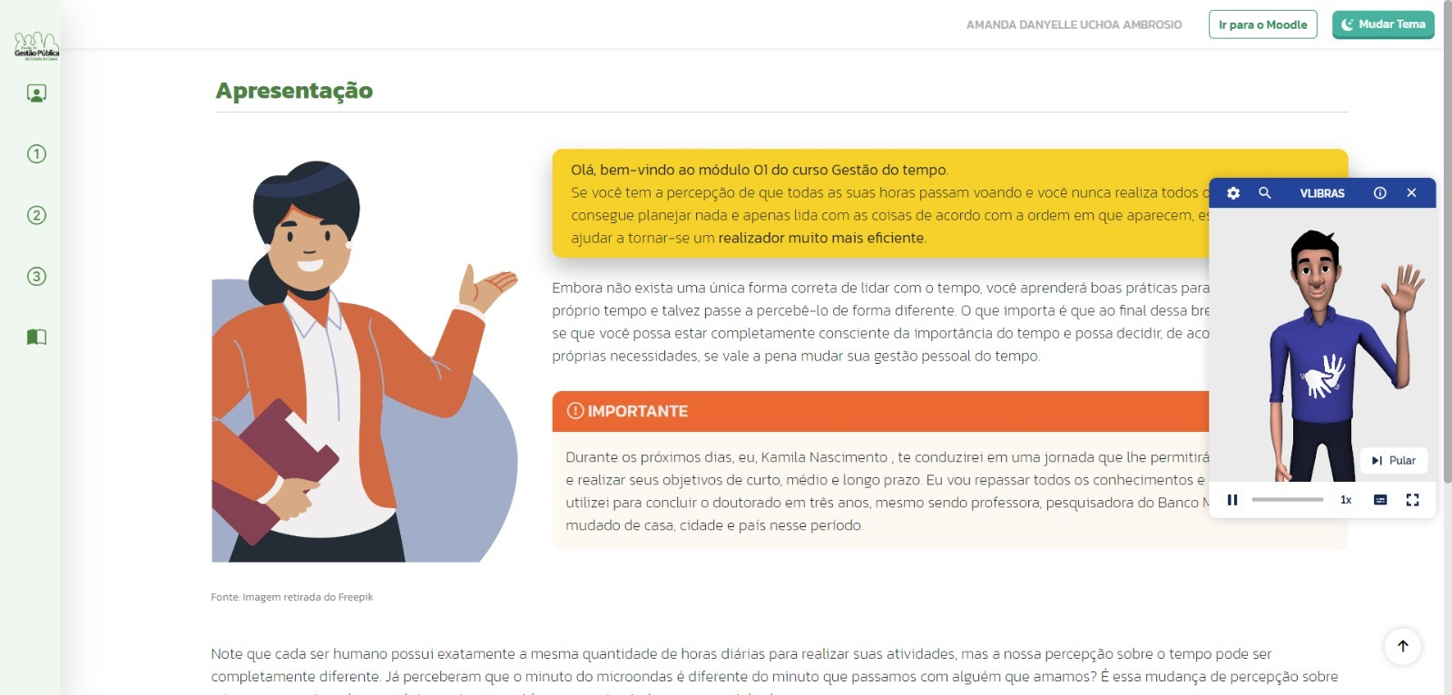
CURSOS EAD
28
Com recursos de tecnologia assistiva - VLIBRAS e novos recursos visuais

Slide 14
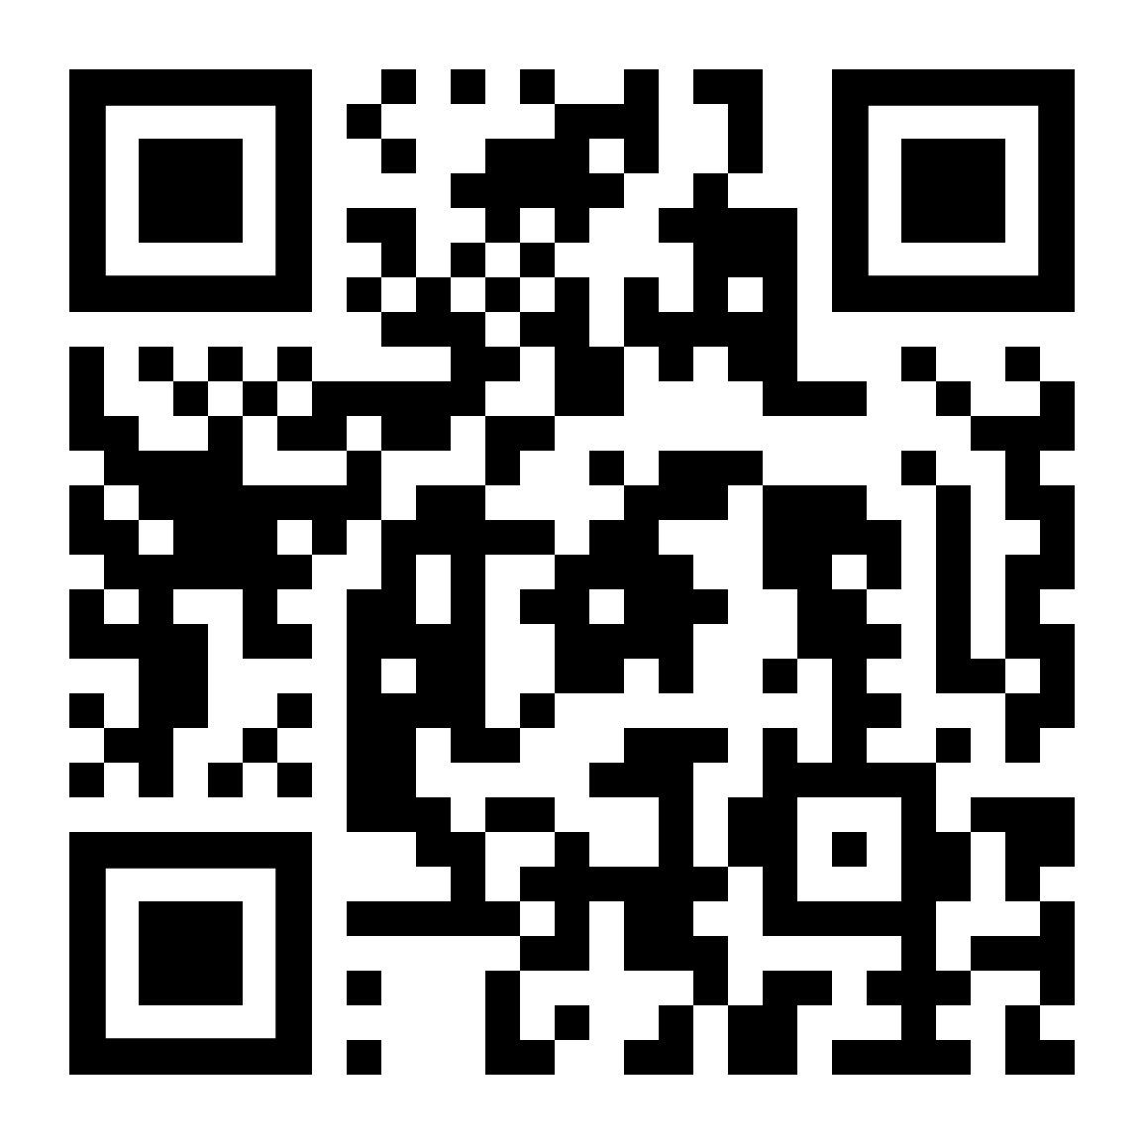
DIVULGAÇÃO
@egpce
egp.ce.gov.br
ACESSE AQUI:
ACESSE AQUI:

Slide 15
NÚMEROS
EGPCE

Slide 16
Incremento do Alcance das Formações
910.897
818.790
449.891
Horas-aula de Formação
2022
2023
2024
(JAN - NOV)

Slide 17
APROVAÇÕES POR MODALIDADE
(MARÇO A NOVEMBRO - 2024)
28.020
EAD
18.498
PRESENCIAL
5.597
REMOTO ONLINE
3.254
HÍBRIDO
671

